Slide 1







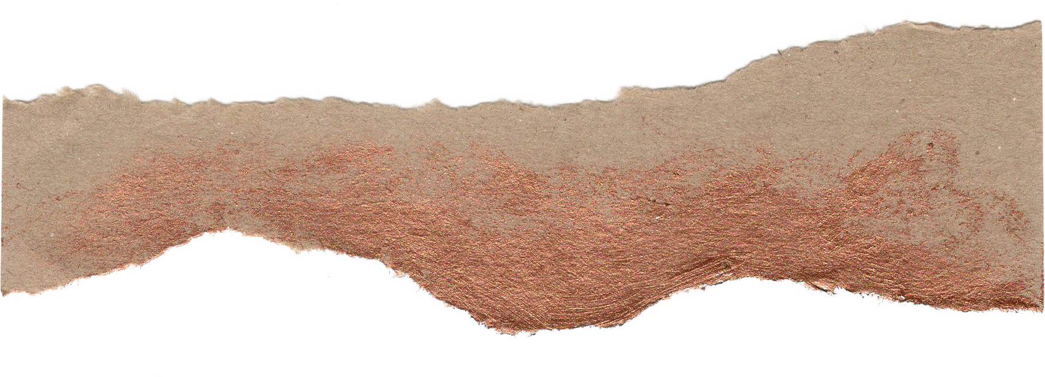


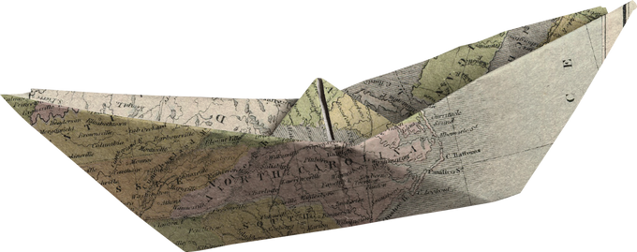


Riesgo de inundaciones por la Cuenca del río Bogotá, en la ciudad de Bogotá
Elaborado por: Julieth Parrra y Cecilia Zambrano

Slide 2


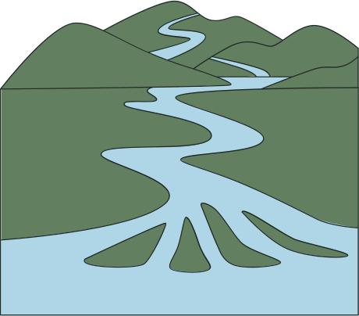




River Source
Objetivo
Tributaries
River Channel
Identificar la vulnerabilidad social y poblacional ante inundaciones en Bogotá.
Mouth
5

Slide 3



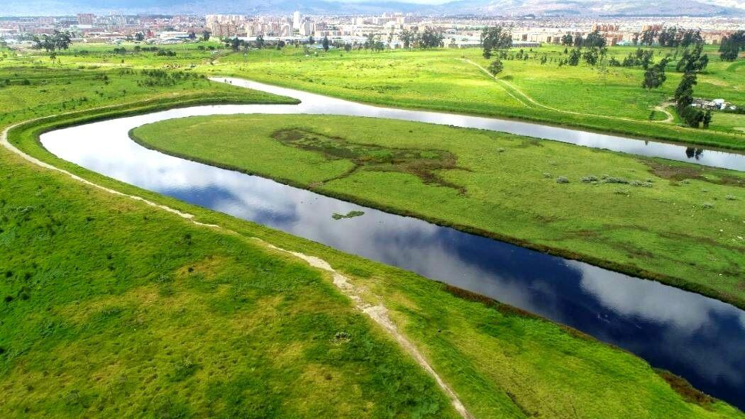



DATOS
Datos de cuerpos de agua de Bogotá, fuente IDECA, archivo
Datos de localidades, fuente IDECA, archivo .shp
Información de la población a nivel de manzana y el índice de pobreza multidimensional a nivel manzana, Censo de Población y Vivienda de 2018. Fuente DANE.
Modelo digital de superficie, fuente IDECA.

